Slide 1
古诗词诵读
2
送元二使安西

Slide 2
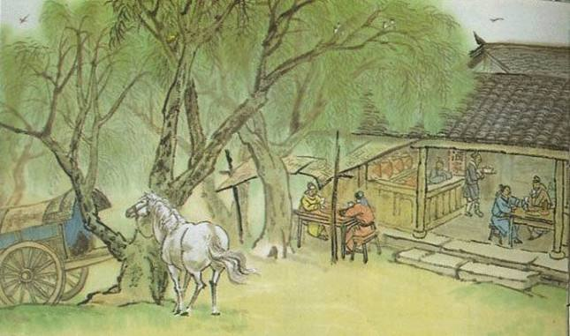
送元二使安西[唐]王维

Slide 3
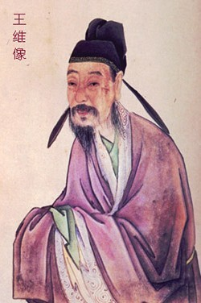
作者简介
王维（701－761）：盛唐时期的著名诗人，又是一位著名的绘画大师。他擅长写优美的山水诗和抒情小诗，被苏轼誉为“诗中有画，画中有诗”。代表作有《送元二使安西》《鸟鸣涧》《九月九日忆山东兄弟》等。

Slide 4
古诗题解
送元二使安西
唐：王维
题目意思：王维送朋友元二出使安西。

Slide 5
唐朝的时候，国势强大，很多国家都想和唐朝建立友好关系，长安城经常有人被派到国外去出使。而每一次出使，对于当事人来说是既高兴又忧伤的事情，高兴的是可以为国家建功立业，做出贡献，忧伤的是要和多年的老友故交分别。这一别就是海角天涯，不知道还能不能再见面了。
安西在哪？安西是唐中央政府为统辖西域而设的都护府的简称，在今新疆维吾尔自治区库车附近。

Slide 6
送元二使安西[唐]王维
古诗学习
渭城朝雨浥轻尘，客舍青青柳色新。
劝君更尽一杯酒，西出阳关无故人。

Slide 7
1.送：送别
元二：作者的友人元常，在兄弟中排行老二，故名“元二”。
2.使：到某地；出使。
安西：指唐代安西都护府。

Slide 8
送别时的情景是怎样的？

Slide 9
秦置咸阳县，汉代改称渭城县，唐时属京兆府咸阳县辖区，在今陕西咸阳东北，渭水北岸。
客舍：旅店。
渭城朝雨浥轻尘，客舍青青柳色新。
朝雨：早晨的雨。
浥：湿润。
柳色：即指初春嫩柳的颜色。

Slide 10
渭城清晨的一场小雨，湿润了路上的尘埃，旅店旁的棵棵绿柳，被雨水冲洗得翠色欲滴，焕然一新。
这句诗点明了送别的地点、时间和环境气氛。

Slide 11
前两句写离别时的景色，地点是（ ），季节是（ ），从哪里可以看出？“柳”与“( )”谐音，暗含（ ）之意，你感觉这景色如何？
城
渭
春季
留
送别

Slide 12
我们看到了春回大地，柳枝吐绿的盎然生机——
看到了春雨润轻尘的清新，闻到了雨后空气的芳香——
看到了春雨绵绵，道路湿润洁净，客舍青青。柳条嫩绿的清爽——
这么美的景色正适合王维和好友愉快地游玩哪，可王维无心流连这良辰美景，因为他心中装着一个
“别”字。

Slide 13
阳关：汉朝设置的边关名，故址在今甘肃省敦煌县西南，古代跟玉门关同是出塞必经的关口《元和郡县志》云，因在玉门之南，故称阳关。
君：指元二。
劝君更尽一杯酒，西出阳关无故人。
故人：老朋友。
更：再。

Slide 14
朋友，请你再喝完这杯美酒吧，等你西行出了阳关之后，就再也没有一个交情深厚的老友了。

Slide 15
元二要去的是萧条的安西，面对着茫茫的大漠，长途跋涉，此地一别，生死难料，更别提是重逢了，如果你是王维，你的心情如何？

Slide 16
你想对元二说什么？
从欣欣向荣的渭城到大漠茫茫的安西，这一路上会发生什么事呢？到了安西，他能顺利完成使命吗？又能平安地回来吗?张骞出使西域用了十三年，苏武用了十九年时间才回到祖国。更何况，王维此时已到了晚年，在他的有生之年他和元二能否再相见很难预料啊。

Slide 17
这两行诗由写景转入送别。“更”字表明酒已劝了多次、敬了多杯，仍不尽意，千言万语通过“劝君更尽一杯酒”这一行为表达出来，这依依惜别之情虽只字未提，这喝下的不仅仅是一杯酒，还有王维对元二的——

Slide 18
这是一首送别诗，借朝雨柳色渲染惜别的气氛，抒发依依惜别之情。

Slide 19
拓展积累
赠汪伦
李白
李白乘舟将欲行，
忽闻岸上踏歌声。
桃花潭水深千尺，
不及汪伦送我情。
黄鹤楼送孟浩然之广陵
李白
故人西辞黄鹤楼,
烟花三月下扬州。
孤帆远影碧空尽,
唯见长江天际流。

Slide 20
谢 谢 观 看！

